Slide 1
Ediční a publikační činnost na UK
MUDr. Jitka Feberová, Ph.D.
jitka.feberova@ruk.cuni.cz
Seminář ČSZIVI – Elektronické publikování

Slide 2
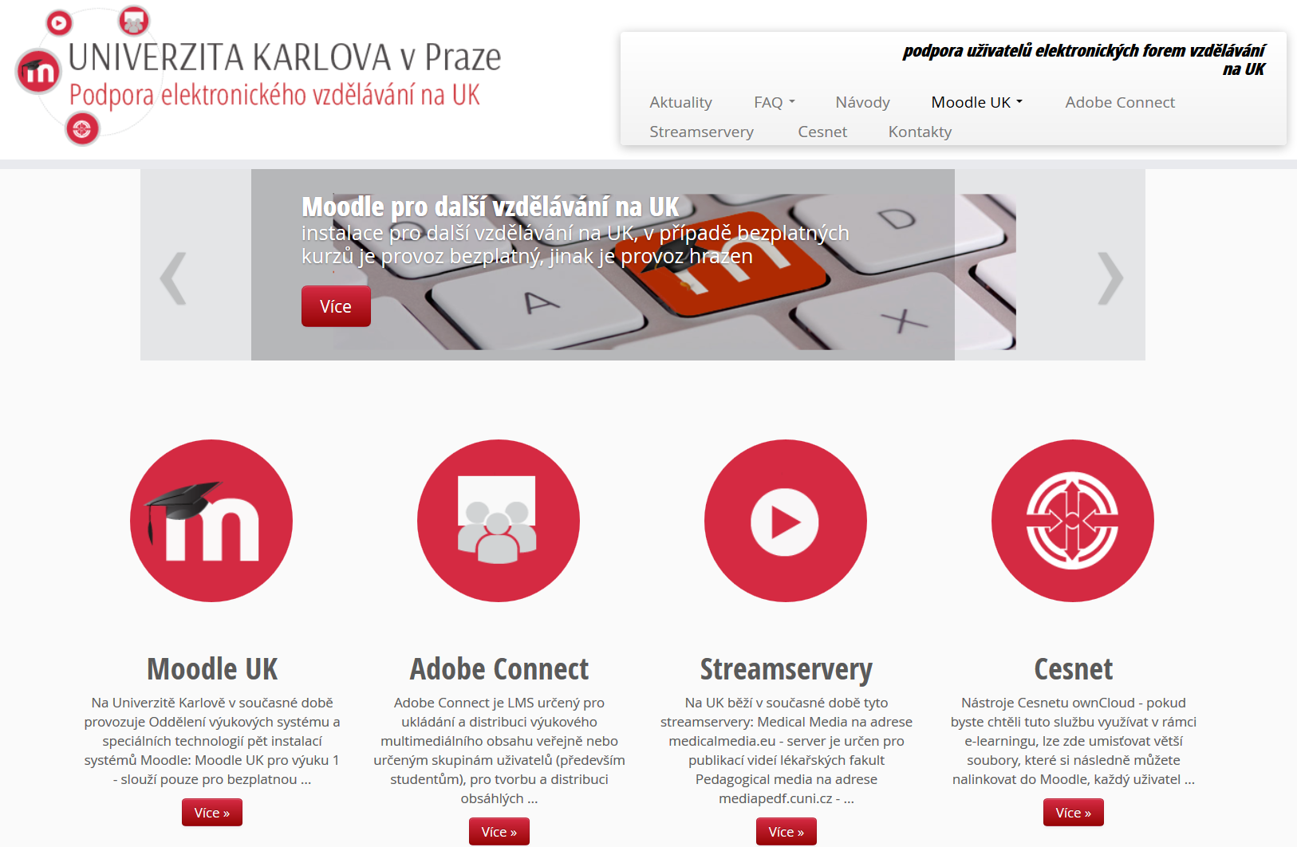
Moodle UK
http://dl.cuni.cz
The Top 100 Tools for Learning 2014
Patříme k největším instalacím celosvětově
5000 kurzů, 50 tisíc uživatelů

Slide 3
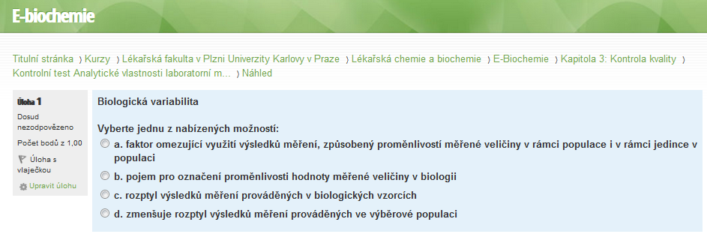
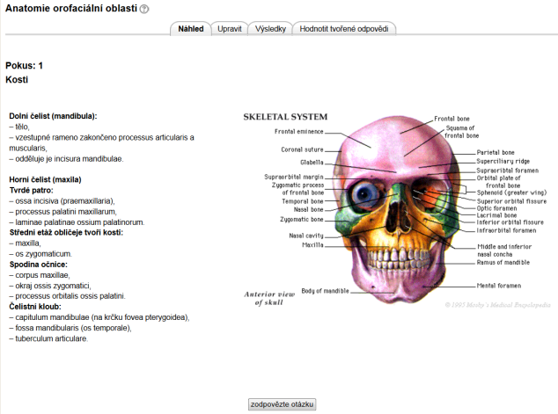
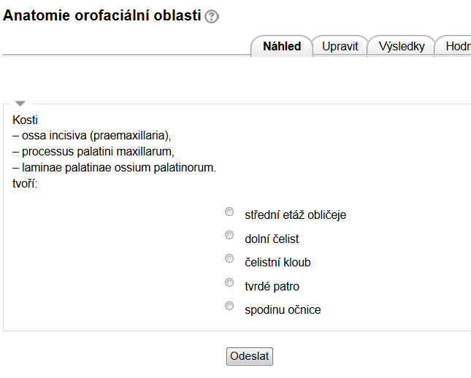
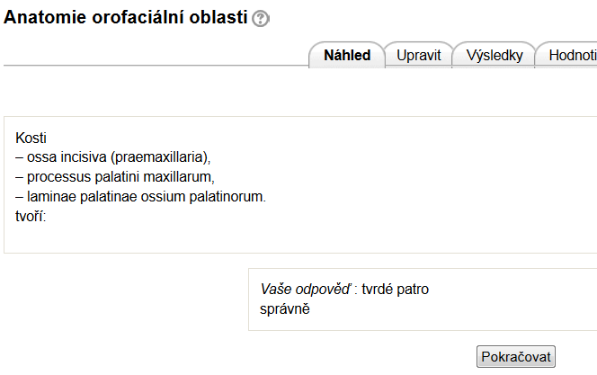
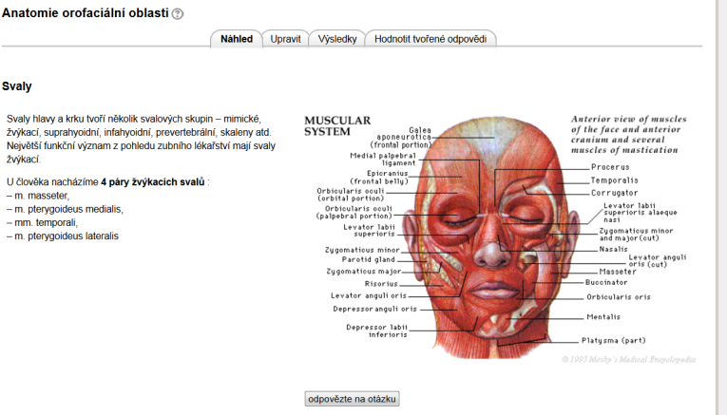
Nástroje Moodle
Ozvučené prezentace
Testy
Modul přednáška

Slide 4
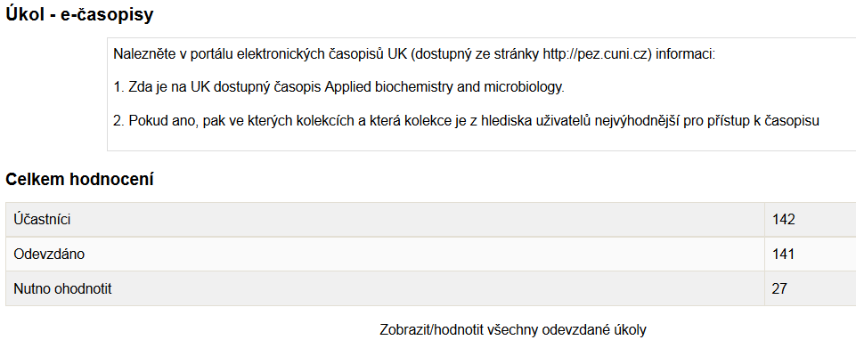
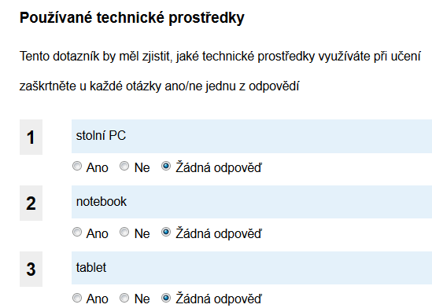
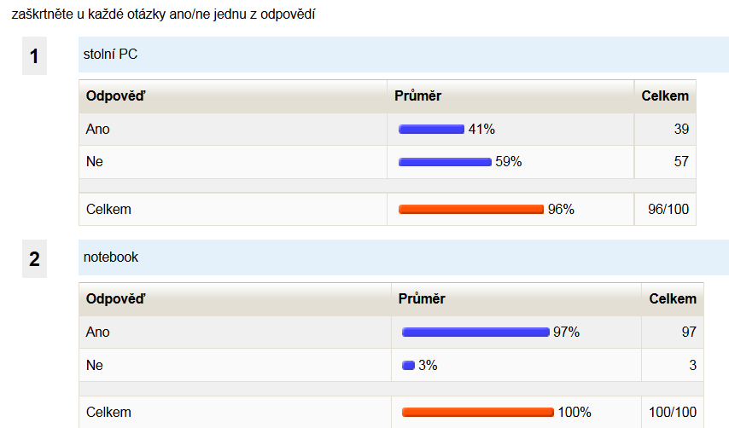
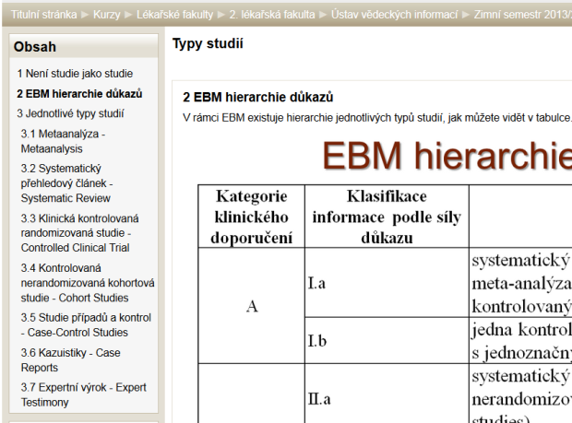
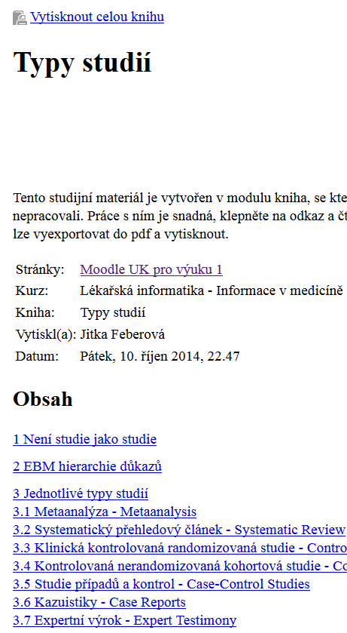
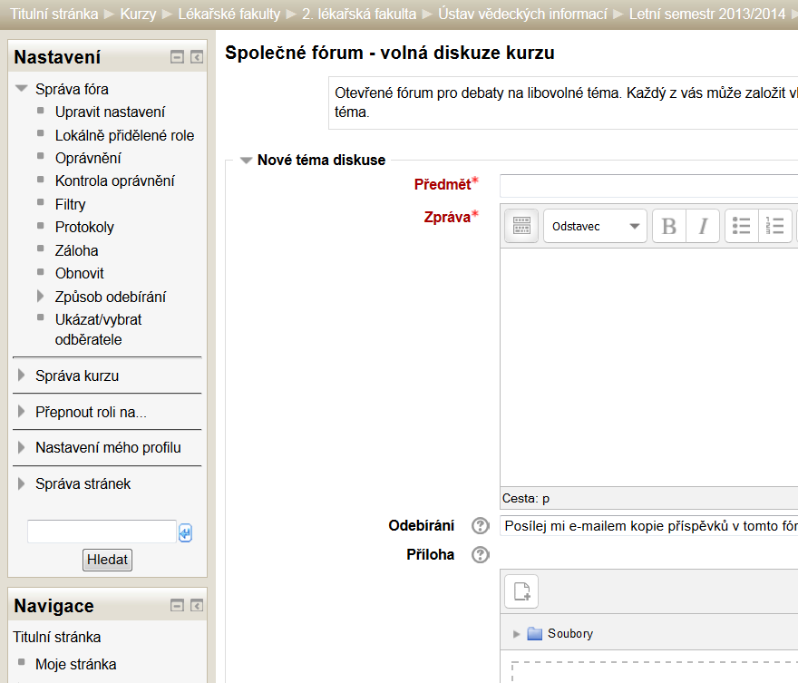
Nástroje Moodle
Úkoly
Dotazníky
Kniha
Fórum
…a další

Slide 5
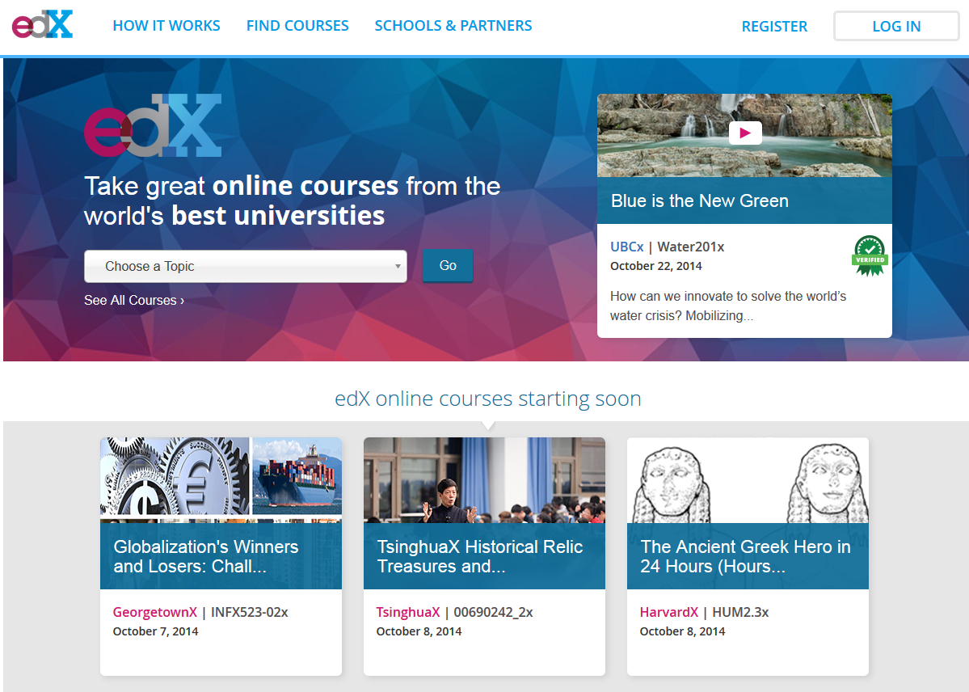
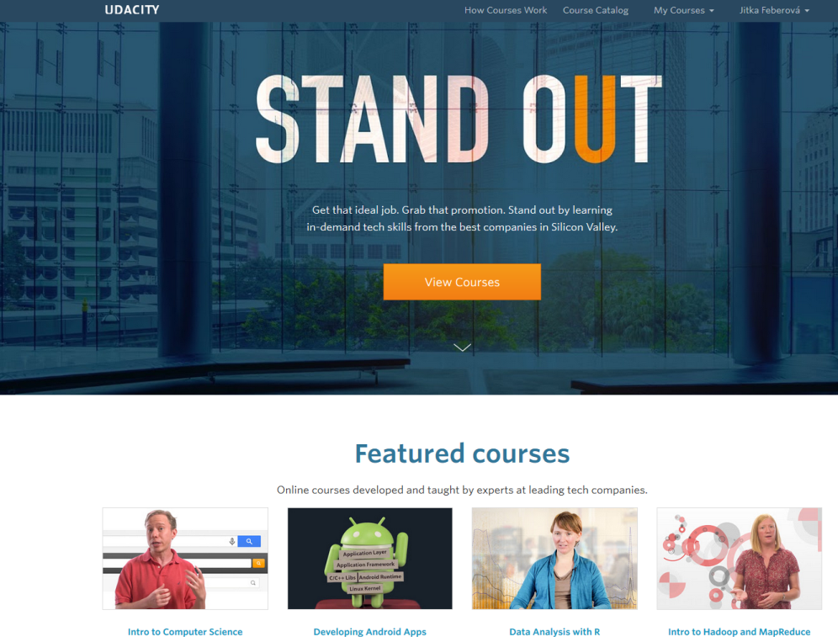
Moodle v celoživotním vzdělávání
Připravuje se využití pro MOOC – (Massive Open Online Course, hromadný otevřený online kurz)
V zahraničí např. Coursera, edX, Udacity

Slide 6
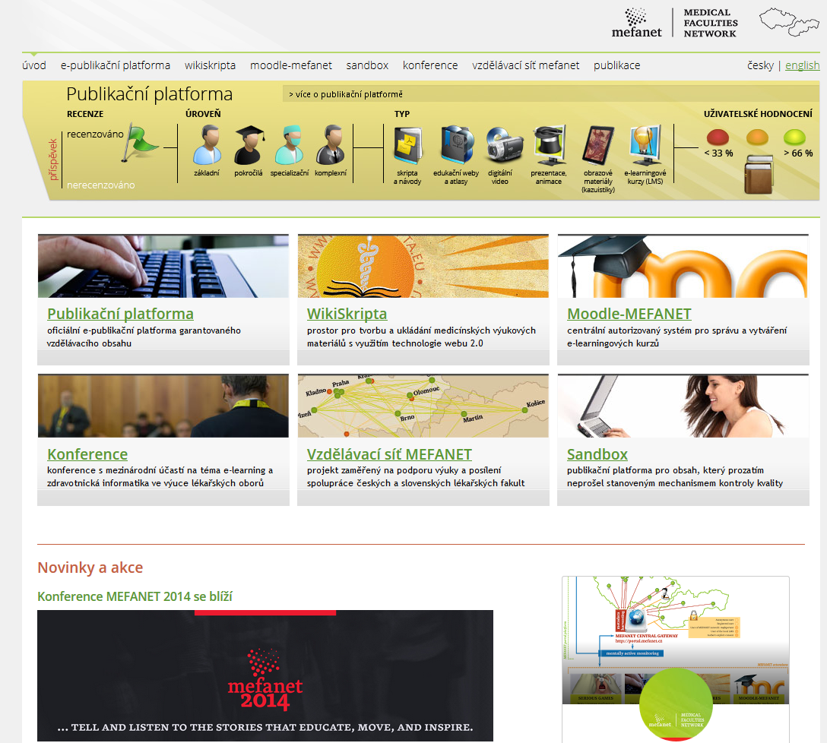
MEFANET
http://www.mefanet.cz

Slide 7
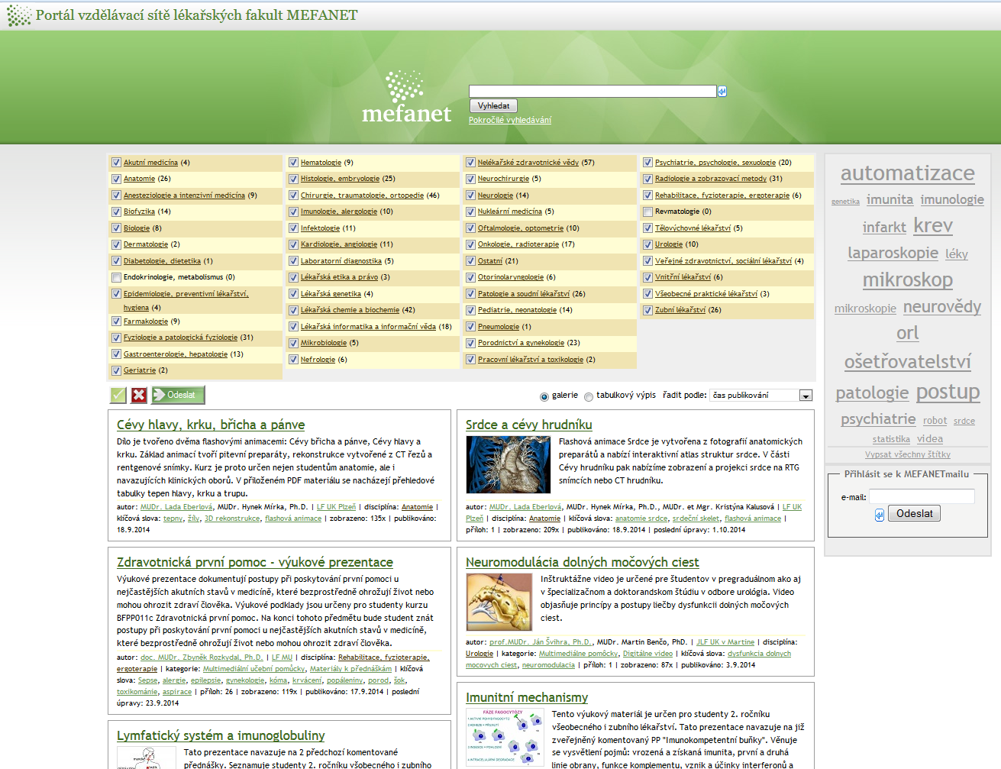
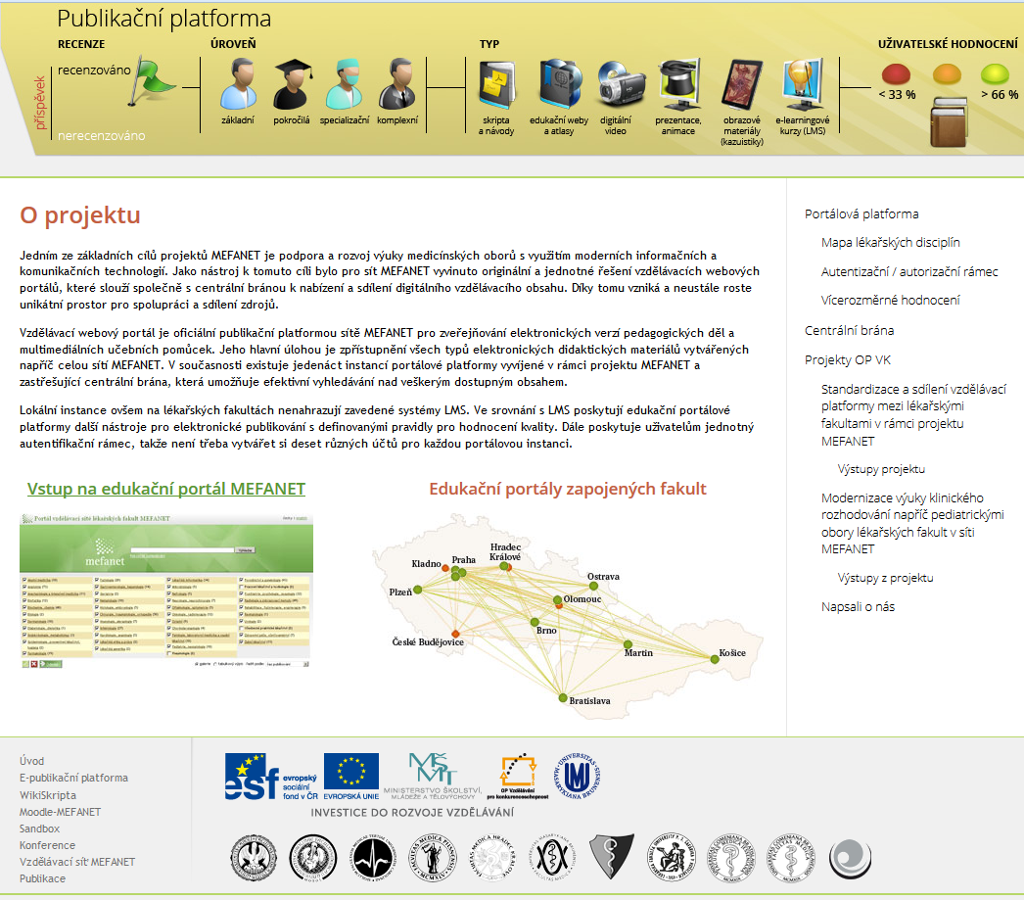
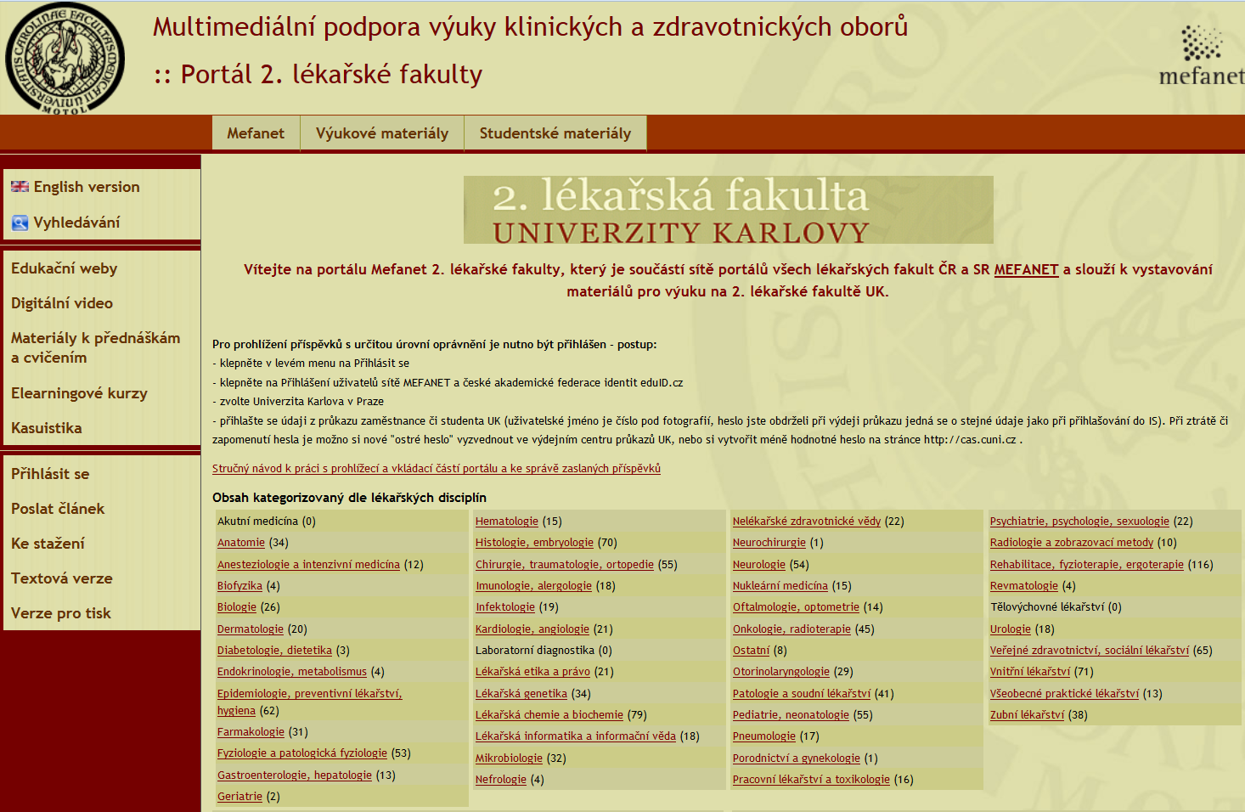
Portály
http://www.mefanet.cz/index.php?pg=e-publikacni-platforma

Slide 8
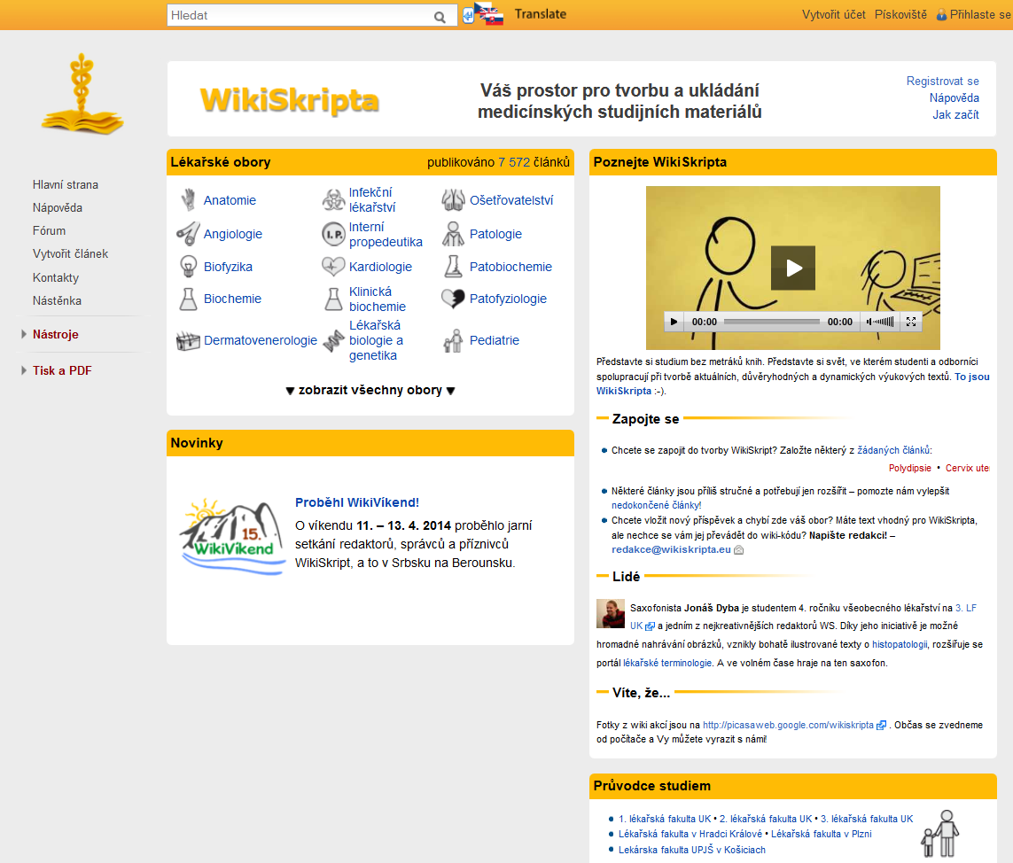
Wikiskripta
http://www.wikiskripta.eu

Slide 9
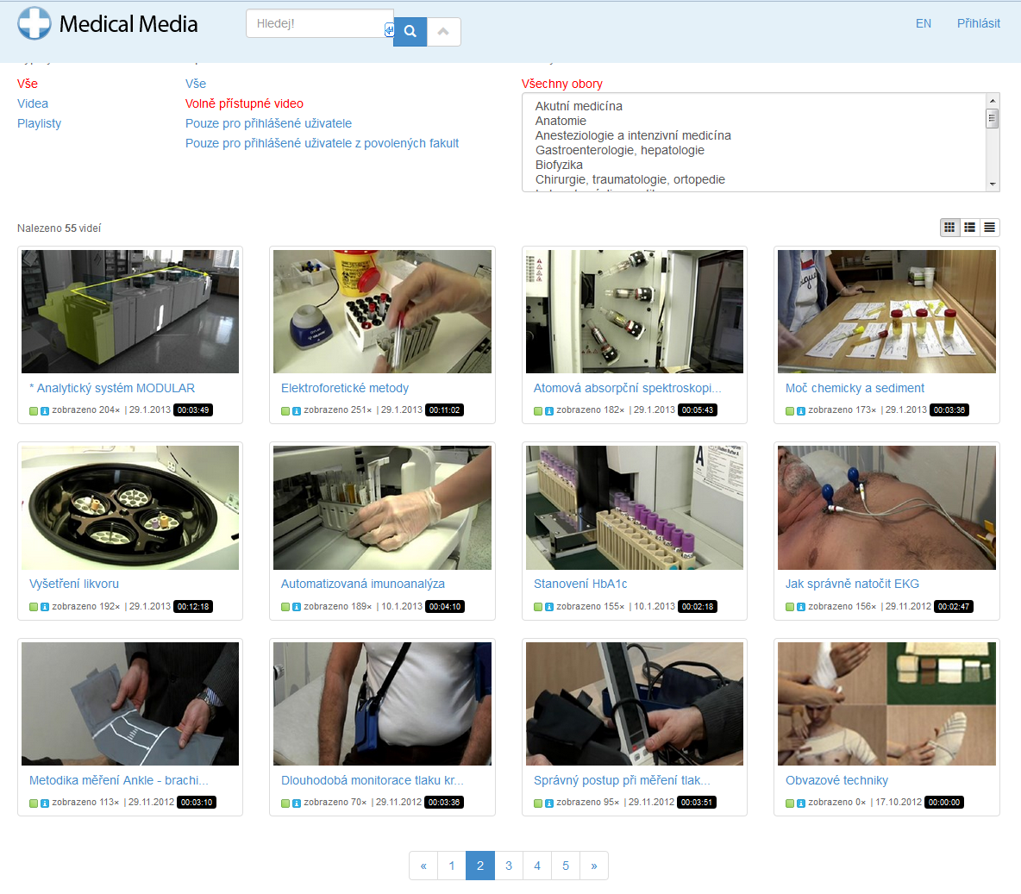
Medical Media
http://www.medicalmedia.eu

Slide 10
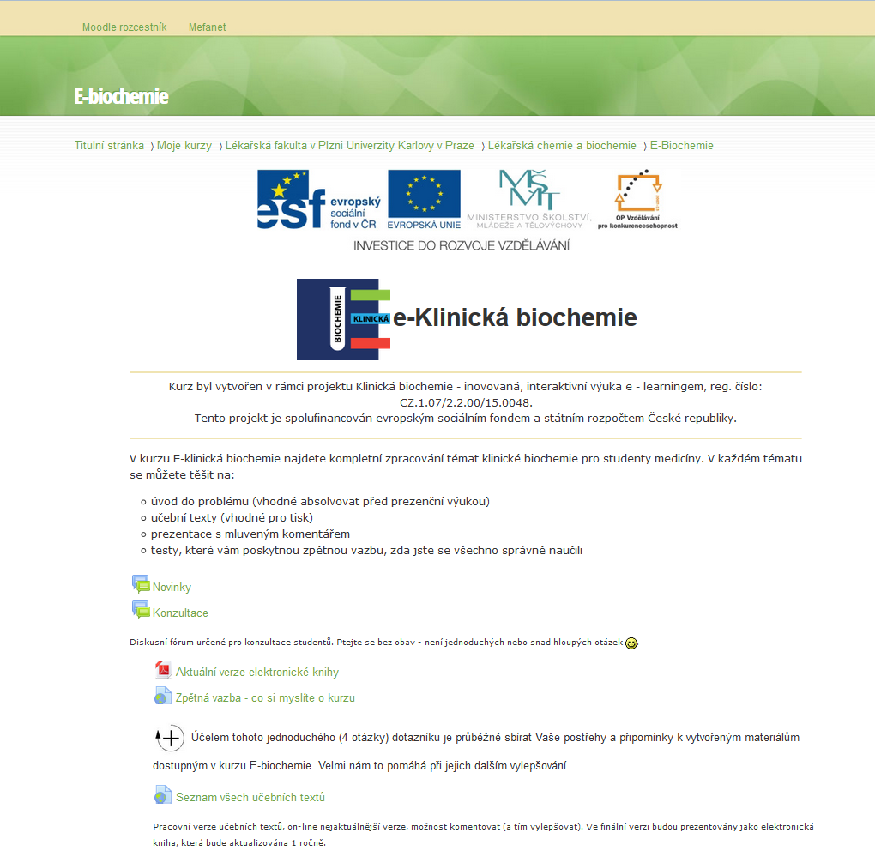
Moodle-Mefanet
http://moodle.mefanet.cz
Meziuniverzitní kurzy
Kurz e-Klinická biochemie – přístup pro hosty
https://moodle.mefanet.cz/course/view.php?id=24

Slide 11
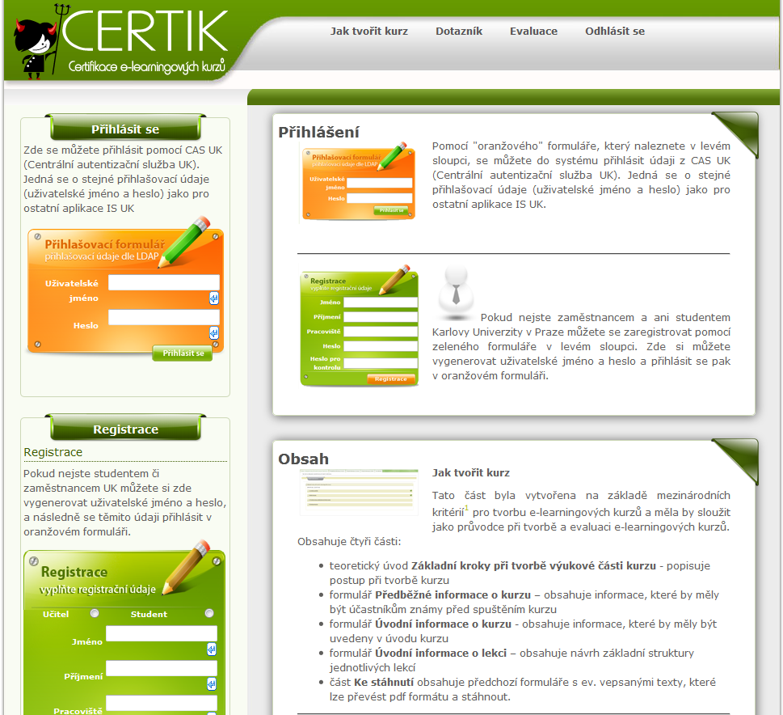
Certik
http://certik.cuni.cz
Nástroj pro metodologii tvorby kurzů a hodnocení kvality e-learningu CERTIK

Slide 12
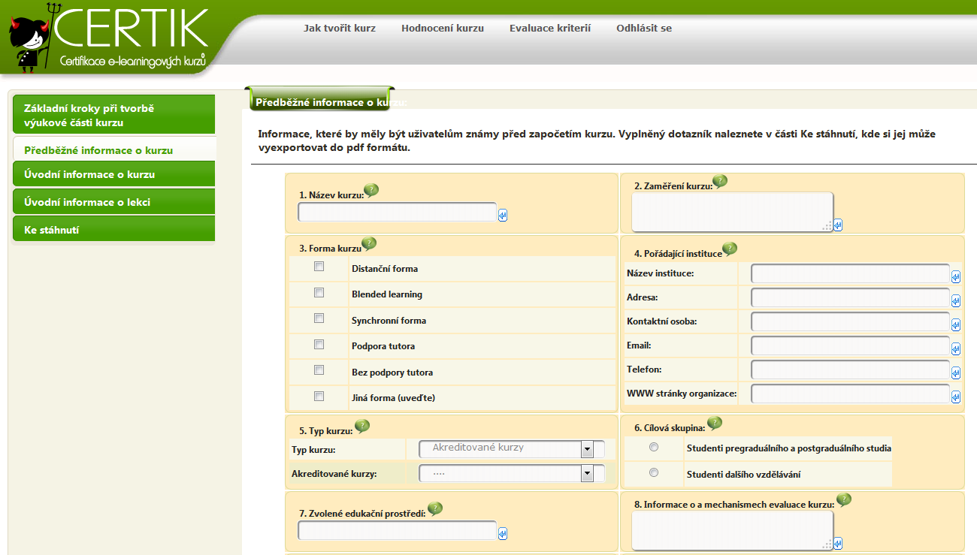
Jak tvořit kurz

Slide 13
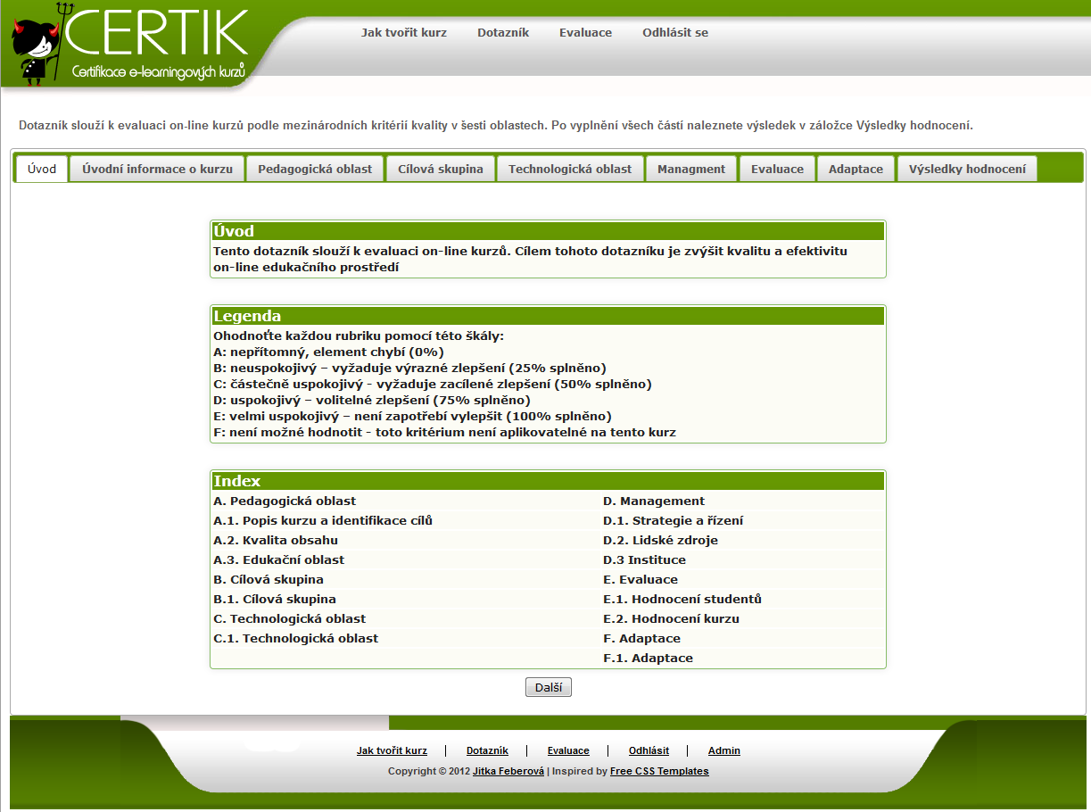
Hodnocení kurzu

